Slide 1
Доклад О проведении Года здоровья в 2017 году в городе Сургуте
Служба по охране здоровья населения Администрации города
Докладчик:
начальник службы по охране здоровья населения Администрации города
Инна Александровна Шалыгина

Slide 2
Об организации и реализации мероприятий по профилактике заболеваний и формированию здорового образа жизни на территории города Сургута, о проведении Года здоровья в 2017 году в городе Сургуте

Slide 3
Улучшение показателей демографического развития является конечной целью любых проводимых государством реформ, от этого зависит стабильность социально–экономического и политического положения страны. Территория Сургута и Ханты-Мансийского автономного округа-Югры в целом относится к наиболее благополучным территориям России по решению медико-демографических проблем.

Slide 4
Показатель ожидаемой продолжительности жизни по округу составил по итогам 2016 года - 72,9 лет, что выше, чем в РФ 2016 -71,4 года.

Slide 5
Здоровье – это состояние полного физического, психического и социального благополучия, а не только отсутствие болезней или физических дефектов. ВОЗ провозглашен принцип, что «обладание наивысшим достижимым уровнем здоровья является одним из основных прав каждого человека».
Здоровье населения обусловлено: более чем в 50% условиями и образом жизни; в 18-22 % - состоянием окружающей среды; в 20% - генетическими факторами и лишь в 8-10% - состоянием здравоохранения.

Slide 6
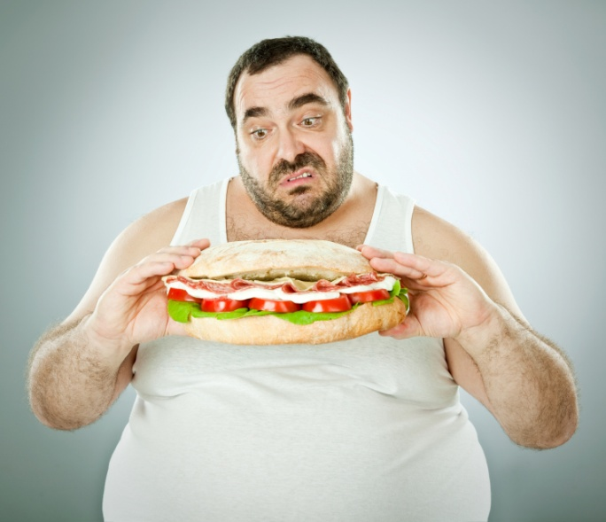
Человек, определяя для себя образ жизни, тем самым регулирует уровень вероятности того или иного заболевания. Образ жизни современного человека часто характеризуется гиподинамией, перееданием, злоупотреблением лекарственными препаратами, алкоголем, психологическими стрессами, информационной перегруженностью, отсутствием высоких нравственно-этических идеалов, утерей цели и смысла жизни. Здоровый образ жизни предполагает выбор таких форм активности, которые способствуют сохранению и укреплению здоровья человека. Выбор определяется уровнем культуры человека, освоенных знаний и жизненных установок.
Здоровый образ жизни включает в себя основные элементы: плодотворный труд, рациональный режим труда и отдыха, оптимальный двигательный режим, закаливание, рациональное питание, искоренение вредных привычек и т.п.

Slide 7
Постановлением Администрации города Сургута от 15.03.2016
№ 1831 утвержден комплексный межведомственный план мероприятий, направленный на профилактику заболеваний и формирование здорового образа жизни среди населения города Сургута, на 2016 – 2020 годы .В структуре комплексного плана предусмотрено
6 разделов
Обеспечение общих мероприятий, направленных на профилактику заболеваний и формирование здорового образа жизни среди населения города
информирование населения о причинах возникновения заболеваний и об условиях, способствующих их распространению, о медицинских организациях, осуществляющих профилактику заболеваний и оказывающих медицинскую помощь
формирование у населения мотивации для занятий физической культурой и спортом и создание необходимых для этого условий
формирование у населения современного уровня знаний о рациональном и полноценном питании и здоровом образе жизни
формирование у населения мотивации к отказу от злоупотребления алкогольной продукцией и табаком, от немедицинского потребления наркотических средств и психотропных веществ, мотивации к своевременному обращению за медицинской помощью
предотвращение возможного распространения заболеваний, в том числе социально значимых, представляющих опасность для окружающих, и инфекционных заболеваний, не являющихся социально значимыми, а также минимизацию последствий их распространения

Slide 8
Мероприятия по профилактике и формированию здорового образа жизни реализуются по ведомствам
Спорт
здравоохранение
Молодежная политика
Образование
ТО У Роспотребнадзора по ХМАО-Югре в г. Сургуте и Сургутском районе
Структурные подразделения Администрации города

Slide 9
Общие мероприятия комплексного плана
утвержден Комплексный межведомственный план мероприятий;
Проведены социологические опросы, анкетирование граждан по вопросам сохранения и укрепления здоровья, профилактики заболеваний и формирования ЗОЖ;
-вопросы профилактики заболеваний и формирования ЗОЖ среди населения города рассматривались на Координационном совете по регулированию отдельных вопросов в сфере охраны здоровья граждан.

Slide 10
Мероприятия, направленные на формирование у населения мотивации для занятий физической культурой и спортом, и создание необходимых для этого условий
Мероприятия, проводимые специалистами медицинских организаций, учреждений дополнительного образования, специалистами высших учебных заведений:
Лекции, беседы с охватом 36500 человек,
показ кино-видео демонстраций охват 52 000 человек
«Мы за спорт»
- турслеты

Slide 11
Структурными подразделениями Администрации города, учреждениями дополнительного образования, учреждениями высшего профессионального образования проведены:
Спортивно-массовые мероприятия с участием более
4 000 спортсменов,
городской молодежный проект «Вело.Точка» с охватом – 700 человек:
велоэкскурсии,
велоквест «Велопробег ко дню отказа от курения»,
велоквест «Закрытие велосезона»;
молодежный проект «PROфилактика»;
«Городской Фитнес Уикенд» с охватом более 500 чел.

Slide 12
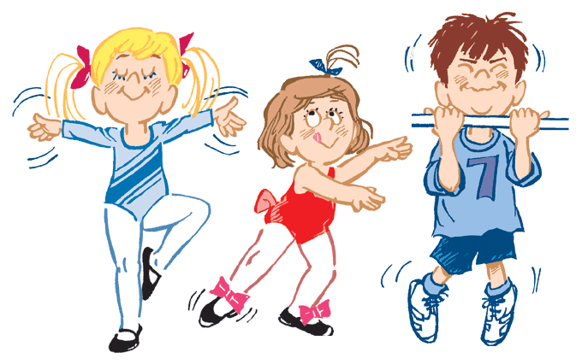
Ежегодно МКУ «Управление дошкольными образовательными учреждениями», подведомственным департаменту образования Администрации города, ведется мониторинг физической подготовленности детей дошкольного возраста. Физическая подготовленность определяется уровнем сформированности психофизических качеств (сила, скоростно-силовые качества, быстрота, выносливость, ловкость, гибкость, удержание равновесия, координационные способности) и
степенью сформированности двигательных навыков. Высокие показатели двигательных качеств являются основными при оценке физической подготовленности детей.
В 2016 году в мониторинге участвовало 13 467 детей в возрасте от 5 до 7 лет, посещающих 61 образовательное учреждение города Сургута, реализующее образовательную программу дошкольного образования.
В 40 общеобразовательных учреждениях города, подведомственных департаменту образования Администрации города Сургута внедрена программа обеспечения и анализа физической подготовленности школьников в рамках ВФСК ГТО. Специалистами СурГПУ осуществляется техподдержка и сопровождение программы.

Slide 13
На уровне начального, среднего и общего образования внедряется Всероссийский физкультурно-спортивный комплекс
«Готов к труду и обороне».
Количество учащихся муниципальных бюджетных общеобразовательных организаций, сдавших нормативы ВФСК ГТО в 2016 году- 6 238 чел.
Присвоено 1 906 знаков отличия:
золотой – 191 человеку;
серебряный – 1 256 человек;
бронзовый – 459 человек.
84 495 человек приняли участие в ВФСК ГТО, проводимых учреждениями, подведомственными управлению физической культуры и спорта Администрации города.

Slide 14
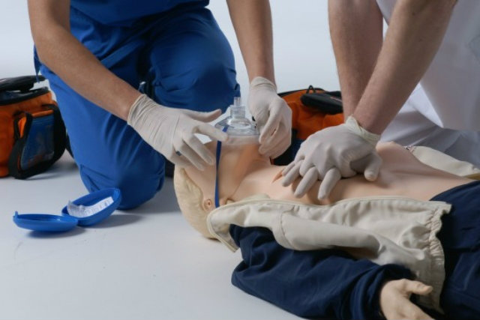
Мероприятия, проводимые для специалистов:
БУ «Клинический врачебно-физкультурный диспансер, ф-л в г. Сургуте» провел 15 семинаров, обучено более 100 специалистов:
- медицинских работников отделений реабилитации, медицинских работников и тренеров спортивных объектов города, руководителей центров образовательных программ здоровьесбережения муниципальных образовательных организаций.
В СурГПУ реализуется программа повышения квалификации для работников образования по физической культуре, тренеров.
Повысили квалификацию и приняли участие в семинарах более 280 специалистов.

Slide 15
Мероприятия, направленные на формирование у населения современного уровня знаний о рациональном и полноценном питании и ЗОЖ
Специалистами медицинских организаций проведено:
78 632 лекций и бесед с охватом более 180 000 человек;
Размещено 486 средств наглядной агитации населения посвященных теме ЗОЖ:
уголки здоровья,
настенные санитарные бюллетени,
стенды,
информационные столики,
наружная реклама
Распространено более 71 300 экземпляров печатной продукции о рациональном и полноценном питании:
памятки,
буклеты,
листовки,
лифлеты
В холлах медицинских учреждений организована демонстрация более 20 000 прокатов кино-видео материалов, трансляция радиобесед для более чем
50 000 человек.

Slide 16
В Акциях, Месячниках, Круглых столах, Викторинах, днях открытых дверей приняло участие более 12 000 человек:
«Всемирный день здоровья»,
«Всемирная неделя грудного вскармливания»,
«Законы здорового питания»,
«Питайся правильно»,
«Профилактика ожирения»,
«Витаминка»
К проведению мероприятий, установленных ВОЗ, привлекались 11 волонтеров.
Прошел городской конкурс волонтерских программ, проектов и мультимедийных материалов, направленных на формирование культуры здорового образа жизни для учащихся и педагогических работников муниципальных бюджетных общеобразовательных организаций, подведомственных департаменту образования Администрации города.
Участие приняли 111 чел.

Slide 17
Для обучающихся образовательных организаций реализуются программы:
«Ослепительная улыбка» сотрудниками городской стоматологической поликлиники №1;
«Разговор о правильном питании»;
Программы по здоровьесбережению:
23 программы, разработанные российскими авторами, рекомендованные для реализации в общеобразовательных организациях,
153 программы, разработанные педагогическими работниками общеобразовательных организаций (в том числе компилятивные).
В 54 муниципальных дошкольных образовательных организациях реализуется 96 программ по здоровьесбережению.
Количество обучающихся и воспитанников муниципальных образовательных организаций города Сургута, которые прошли обучение по программам составило свыше 69 376 человек.
В рамках летнего оздоровления детей проведены мероприятия по формированию принципов ЗОЖ (лекции, беседы, Акции, викторины), с охватом 5 100 детей;

Slide 18
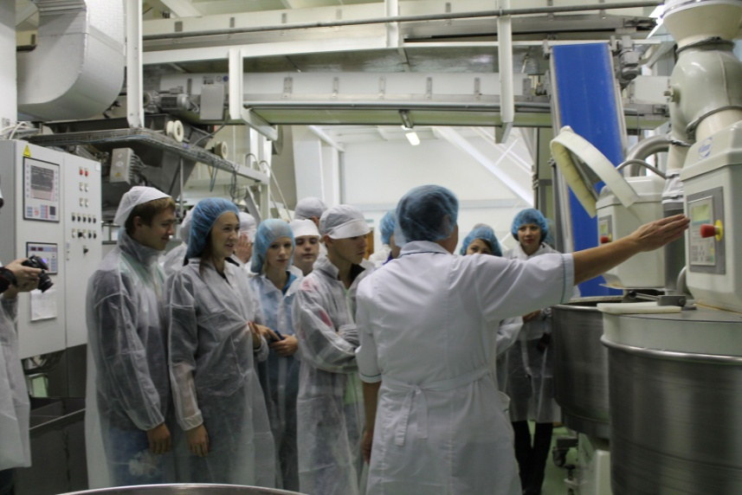
Мероприятия для родителей:
Вопрос «Об организации безопасного питания обучающихся муниципальных бюджетных общеобразовательных организаций» освещен на городском родительском собрании.
Проведена экскурсия для родителей на фабрику-кухню СГМУП «Комбинат школьного питания» с рассказом о процессе приготовления блюд и системе контроля качества школьного питания, приняли участие более 50 родителей.
Специалистами медицинских организаций на 40 общешкольных родительских собраниях и 54 родительских собраниях групп муниципальных детских дошкольных образовательных учреждений освещены вопросы по формированию здорового образа жизни, рациональному питанию учащихся и воспитанников.

Slide 19
Мероприятия, направленные на формирование у населения мотивации к отказу от злоупотребления алкогольной продукцией и табаком, от немедицинского потребления наркотических средств и психотропных веществ, мотивации к своевременному обращению за медицинской помощью.
Мероприятия для населения города:
Трансляция социальной видео рекламы - 9657 прокатов:
в общественном транспорте «Профилактика алкоголизма»;
перед сеансами в кинозале «Галерея кино»:
«Отказ от вредных привычек»,
«Пивной алкоголизм»,
«Профилактика употребления пива»
Социальные аудио ролики на радиоволнах радиостанции «Европа Плюс» в Сургуте, общее время звучания 22,25 мин., 36 выходов;

Slide 20
Специалистами медицинских организаций:
прочитано лекций, с общим охватом более 50 000 человек;
проконсультировано в кабинетах отказа от курения 2 588 человек, индивидуально - 2 116 человек, в групповых занятиях обучено 1066 чел.
10057 обучающихся образовательных организаций прошли тестирование на наркотики (из 10 851подлежащих), не прошли тестирование– 794 человек.
БУ «СКПНБ» распространено среди студентов и их родителей в АУ «Сургутский политехнический колледж» литература профилактической направленности в количестве 2700 экземпляров
В целях получения объективной картины распространённости употребления ПАВ в подростковой среде, дальнейшей профилактической деятельности в данном направлении всех субъектов профилактики, специалистами БУ «ЦМП», ф-л в г. Сургуте проведено социологическое исследование среди подростков 12-17 лет, обучающихся 8-11 классов муниципальных бюджетных общеобразовательных организаций города. В 2016 году в социологическом исследовании приняло участие 1572 обучающихся из 31 муниципальной общеобразовательной организации города Сургута в возрасте от 12 до 17 лет.

Slide 21
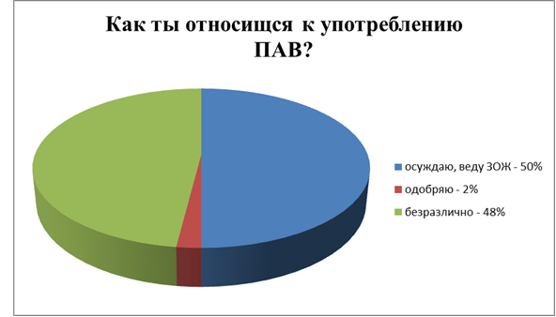
Специалистами БУ «Центр медицинской профилактики филиал в г. Сургуте» проведено социологическое исследование среди подростков 12-17 лет, обучающихся в общеобразовательных организациях города. В соцопросе приняли участие 1572 учащихся.

Slide 22
Мероприятия для детей, подростков и молодежи:
Отделом молодежной политики Администрации города, МБУ «Вариант» проведен цикл из 7 мероприятий «Вся правда о наркотиках» в которых приняло участие 370 человек.
Акция антинаркотического волонтерского движения молодёжи в высших и средних специальных учебных заведениях, молодежный форум «Революция тела», приуроченный к Всемирному дню без табака приняло участие 2768 человек.
Проведены обучающие программы для волонтеров «Комплексная программа первичной позитивной профилактики всех видов химической зависимости среди подростков и молодежи». 16 занятий, охват – 85 человек.
Межведомственная акция «Без наркотиков»;
Всемирный день отказа от курения
Международный день борьбы со злоупотреблением наркотическими средствами и их незаконным оборотом;
Всероссийский день трезвости;
В мероприятиях межведомственного плана профилактических мероприятий с учащимися муниципальных бюджетных общеобразовательных организаций, подведомственных департаменту образования Администрации города в 2016 году приняли участие свыше 40 000 учащихся, мероприятия исполнены в полном объеме.

Slide 23
Территориальной комиссией по делам несовершеннолетних, защите их прав при Администрации города:
- растиражированы и распространены среди родителей информационные материалы, в том числе памятки для подростков и для родителей «Информация о наркомании, токсикомании несовершеннолетних», «Что делать, если Вы оказались свидетелем продажи алкогольной продукции несовершеннолетнему»;
- проведено совещание по вопросу поиска форм, направленных на выявление и пресечение фактов реализации алкогольной и спиртосодержащей продукции несовершеннолетним на территории города Сургута.

Slide 24
Мероприятия, направленные на предотвращение возможного распространения заболеваний, в том числе социально значимых, представляющих опасность для окружающих, и инфекционных заболеваний, не являющихся социально значимыми, а также минимизацию последствий их распространения:
Перечень социально-значимых заболеваний:
туберкулез,
ВИЧ/СПИД,
инфекции, передающиеся преимущественно половым путем,
сердечно-сосудистые заболевания,
вирусные гепатиты,
онкологические заболевания,
сахарный диабет,
психические расстройства и расстройства поведения.

Slide 25
Профилактика туберкулеза
Основным профилактическим мероприятием является ранняя диагностика заболевания.
✓ У детей до 14 лет проводится туберкулинодиагностика, в 2016 году прошли обследование 83 917 человек, охват 98,1%.
✓ Старше 14 лет проводится флюорография, охват составил 237 324 человек, 92,4% от подлежащих.

Slide 26
Профилактика ВИЧ-инфекции
✓ Ранняя диагностика ВИЧ-инфекции, охвачено 83 507 человек:
- бесплатное добровольное тестирование населения на антитела к ВИЧ;
- дотестовое консультирование и обследование лиц с подозрением на ВИЧ-инфекцию (12 249 человек);
- экспресс-диагностика, в том числе доноров.
✓ Работа горячей линии, проконсультировано 1615 человек.
Проведение ежегодных акций с участием 33 431 человек:
- «Всемирный день борьбы со СПИДом»;
- «День семьи любви и верности»;
- «Подари мне жизнь»;
- «Мы за жизнь»;
- «Молчание – золото?»;
- Информационная акция в ЛПУ «Общие сведения о ВИЧ-инфекции и способах ее профилактики»;
- «Мне 18! Я здоров!».
✓ Проведение лекций, бесед, распространение брошюр среди населения – 52 600.

Slide 27
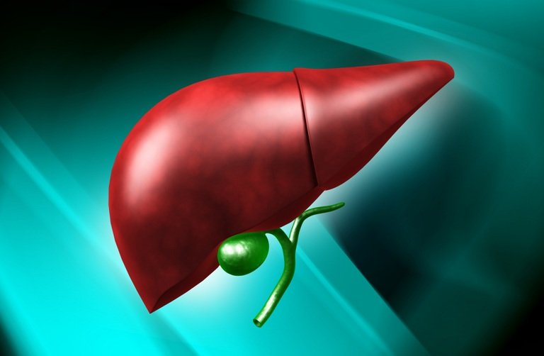
Профилактика вирусных гепатитов В и С
✓ Вакцинация населения против гепатита В, привито:
- детей – 7 186 человек;
- взрослых – 10 595 человек.
✓ Раннее выявление заболеваний:
- всего обследовано 62 223 человека, из них по пилотному проекту «Бесплатное добровольное обследование на
антитела к ВИЧ и сплошной скрининг населения на наличие вирусов гепатитов В и С» - 23 000 человек.
✓ Во всех лечебных учреждениях проводятся групповые и индивидуальные лекции, беседы;
✓ Демонстрация видеороликов профилактической направленности в холлах учреждений.

Slide 28
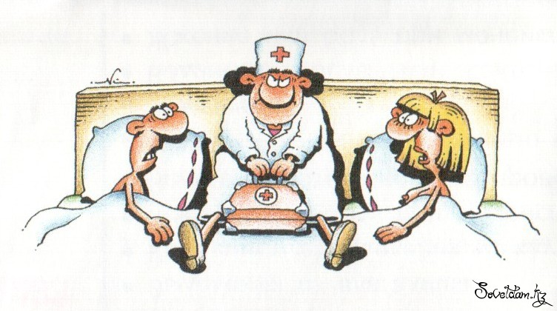
Профилактика инфекций, передающихся преимущественно половым путем
✓Диагностику, направленную на раннее выявление заболеваний, прошли 72 770 человек, в их числе:
-Беременные женщины;
-Все женщины при постановке на учет в женской консультации;
-Доноры;
-Лица, у которых выявлены изменения в анализах;
-Половые партнеры заболевших;
-Лица, проходящие периодические профилактические осмотры и осмотры перед трудоустройством.
✓Лекции, беседы, проведенные медицинскими работниками, охват 6 300 человек;
✓Обучение медицинских работников, 154 специалиста:
-6 методических занятий,
-проведение круглых столов.
✓Распространение информационных материалов по профилактике ЗППП более 7100 экземпляров:
-настенные и настольные санбюллетени, плакаты; лифлеты; памятки; буклеты; листовки; брошюры.
✓Кино-видео демонстрации, и трансляция радиобесед в холлах медицинских организаций - 96 видеороликов.

Slide 29
Профилактика сердечно-сосудистых заболеваний
✓Выявление факторов риска развития сердечно-сосудистых заболеваний:
проведение лабораторной диагностики с целью выявления повышенного холестерина – обследовано более 41 000 человек;
методами инструментальной диагностики сердца обследовано 89 707 человек.
Впервые выявлено и взято на учет лиц с сердечно-сосудистыми заболеваниями 1265 человек
✓Обучение в школах здоровья прошли 6735 человек:
✓ «Школа коронарного больного»,
✓«Школа больного артериальной гипертонией»,
✓«Школа ожирения»,
✓«Школа атеротромбоза»,
✓«Школа по аритмологии»,
✓школа для родственников пациентов «Диалог с врачом».

Slide 30
Профилактика онкологических заболеваний
✓С целью раннего выявления онкологических заболеваний обследовано 57 000 человек;
✓Проведено лекций и бесед 2 584 с охватом 12 543 человек;
✓Кино- видео демонстрации 8 423 проката, с охватом 29 725 человек.
✓Акции, декадники, приуроченные к дням, установленным ВОЗ «Всемирный день борьбы против рака» - 3 724 человека.

Slide 31
Профилактика сахарного диабета
✓168 176 человек прошли лабораторные исследования на сахар крови;
✓В «Школе профилактики сахарного диабета» прошли обучение 1373 человека.
✓Акции и месячники про профилактике сахарного диабета приняло участие 8856 человек, с участием волонтеров:
-«ЗОЖ и сахарный диабет»;
-«Определи свой сахар»;
✓Информационные материалы, полиграфическая продукция – распространено 6255 экземпляров,
✓Размещено 2 наружные рекламы;
✓Плакаты, бюллетени, информационные столики – 134 материала.

Slide 32
Профилактика психических расстройств и расстройств поведения
✓ Консультативная психологическая помощь специалистами отделений медико-социальной помощи поликлиник оказана 5457 человек;
✓ Психологическая помощь специалистами БУ ХМАО-Югры «СКПНБ» оказана:
- лицам с психиатрическими расстройствами - 1099 человек;
- наркологическими расстройствами – 385 человек.
✓ Специалистами Центра диагностики и консультирования разработаны и распространены среди специалистов и родителей информационные буклеты:
- «Первые дни в школе»;
- «Особенности подросткового возраста»;
- «Экстренное вмешательство при агрессивных проявлениях»;
- «Профилактика и коррекция агрессивного поведения школьников с ограниченными возможностями здоровья»;
- «Профилактика школьной дезадаптации школьников с ограниченными возможностями здоровья»;
- «Осторожно-буллинг!»;
- «Рекомендации родителям как себя вести в конфликте с ребенком»;
- «Как не стать жертвой преступления»,
- «Правила безопасного поведения».

Slide 33
Комитетом культуры и туризма совместно с комитетом опеки и попечительства Администрации города на стендах в городских библиотеках МБУК «Централизованная библиотечная система» размещены памятки об ответственности родителей и их законных представителей за жизнь и здоровье детей :
✓ «Ребенок из детского дома у вас в гостях»,
✓ «Подарите ребенку семью»,
✓ «Поделись семейным теплом с приемным ребенком»,
✓ «Как принять в семью ребенка, оставшегося без родителей?»,
✓ «Приемная семья».

Slide 34
Мероприятия, направленные на информирование населения о причинах возникновения заболеваний и об условиях, способствующих их распространению, о медицинских организациях, осуществляющих профилактику заболеваний и оказывающих медицинскую помощь.
✓В средствах массовой информации и/или на официальном портале Администрации города Сургута размещено 1940 информационных материалов (в том числе повторов) о реализованных мероприятиях по профилактике здорового образа жизни, о социально-значимых заболеваниях и заболеваниях, представляющих опасность для окружающих:
-по формированию здорового образа жизни – 776 материалов,
-о социально-значимых заболеваниях, и заболеваниях, представляющих опасность для окружающих - 1164 материала.

Slide 35
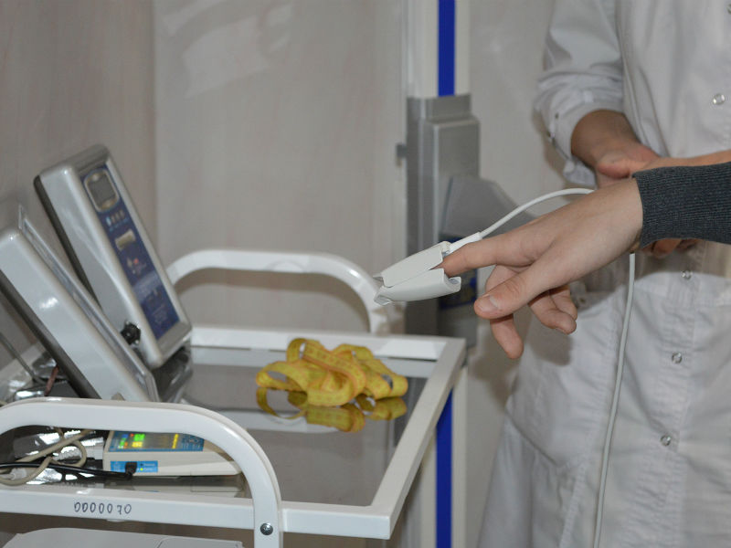
✓ Обследования для населения в Центрах здоровья:
-взрослое население - 14 895 человек;
-детское население - 2 636 человек.
✓Проведение всеобщей диспансеризации населения:
-взрослое население - 52 968 человек;
-детское население – 44 259 детей.

Slide 36
В целях формирования Комплексного межведомственного плана основных мероприятий по проведению в 2017 году на территории города Сургута «Года здоровья» 14.03.2017 направлены письма
о предоставлении предложений:
✓руководителям градообразующих предприятий,
✓структурным подразделениям Администрации города,
✓учреждениям высшего и среднего профессионального образования,
✓руководителям медицинских организаций,
✓представителям общественных объединений
На 24.03.2017 уже получены предложения от 30 учреждений, организаций.
В течении двух недель предложения будут структурированы и оформлены в виде распоряжения Администрации города.

Slide 37
Будьте здоровы!

